Slide 1
Особенности подготовки обучающихся при решении расчетных задач на рацион питания
Автор: Лозовская Елена Васильевна
учитель биологииМБОУ СОШ №10
им. В.Ф.Маргелова п Степной Кавказского района

Slide 2
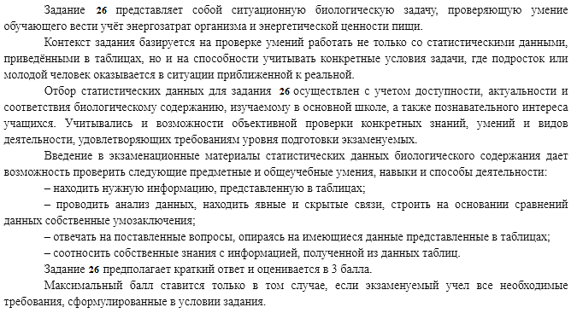
ЗАДАНИЕ 26 Решать учебные задачи биологического содержания: проводить качественные и количественные расчёты, делать выводы на основании полученных результатов. Умение обосновывать необходимость рационального и здорового питания

Slide 3
ТИПЫ ВСТРЕЧАЮЩИХСЯ ЗАДАЧ:
1 ТИП: -найти количество калорий/БЖУ+ ответить на вопрос «сколько не хватает до суточной нормы БЖУ или ккал?»
2 ТИП: -найти количество калорий/БЖУ+ ответить на вопрос «на сколько предложенное меню соответствует суточной нормы БЖУ или ккал?»
3 ТИП: - составить меню в соответствии с условием+ ответить на вопрос «на сколько предложенное меню соответствует суточной нормы БЖУ или ккал?»

Slide 4
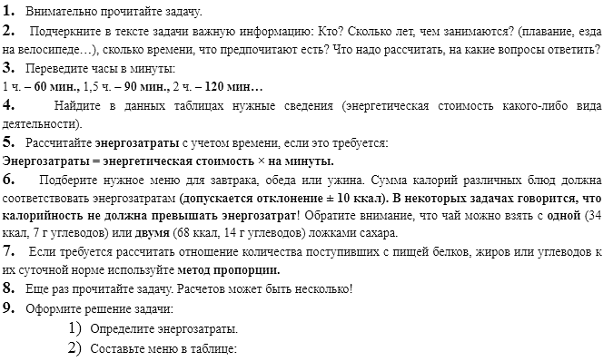
АЛГОРИТМ РЕШЕНИЯ

Slide 5
Как подать ребятам тему?
На первое занятие подобрать задачи максимально приближенные к жизненной ситуации подростка.
Не надо пугать учеников тем, что это очень сложное задание и выполнить его на 3 балла практически невозможно.
НЕТ НИЧЕГО НЕВОЗМОЖНОГО!
На что обратить внимание при решении?
Внимательно читаем условие!
Подчеркиваем что нам дали и что надо найти.
Выполняем последовательно все необходимые расчеты согласно алгоритма. Обращая внимание на вес продуктов. В таблице данные на 100г.
Записываем ответ.

Slide 6
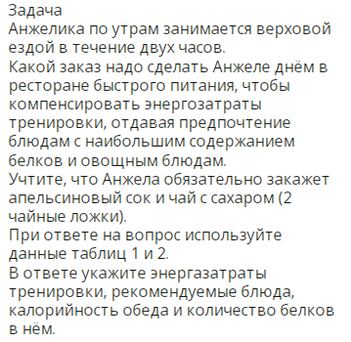

Slide 7
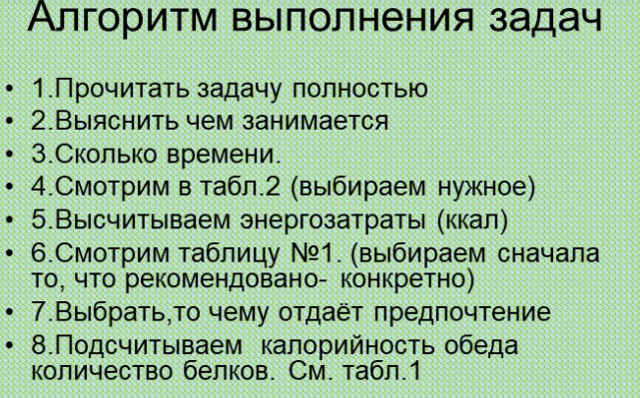

Slide 8
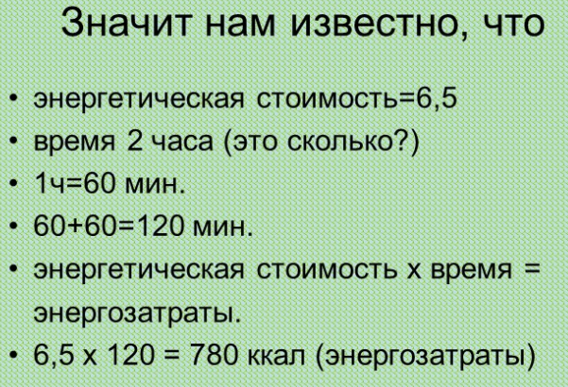


Slide 9
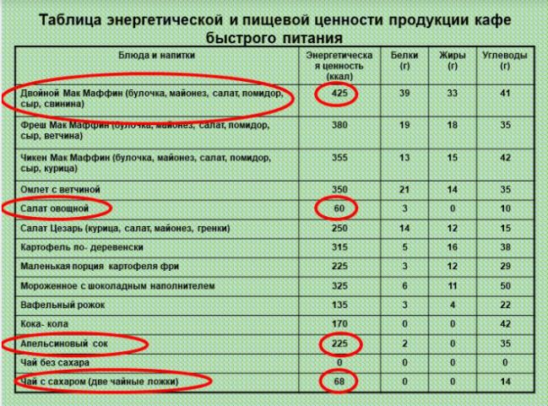
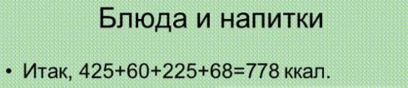

Slide 10
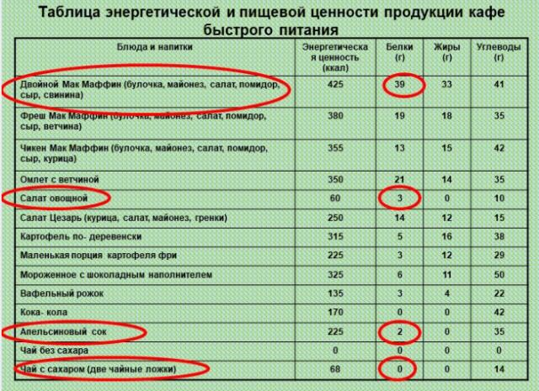


Slide 11
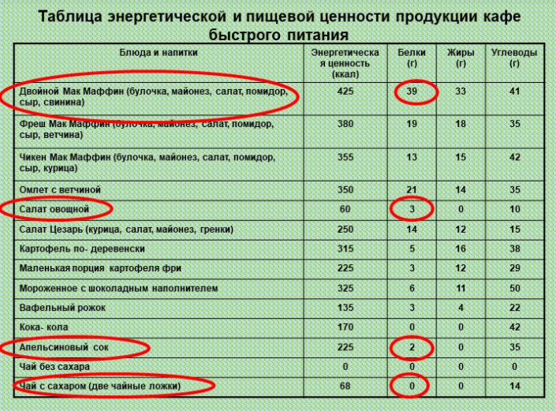

Slide 12
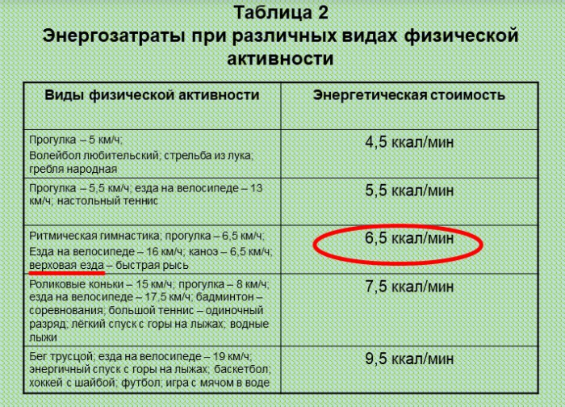

Slide 13
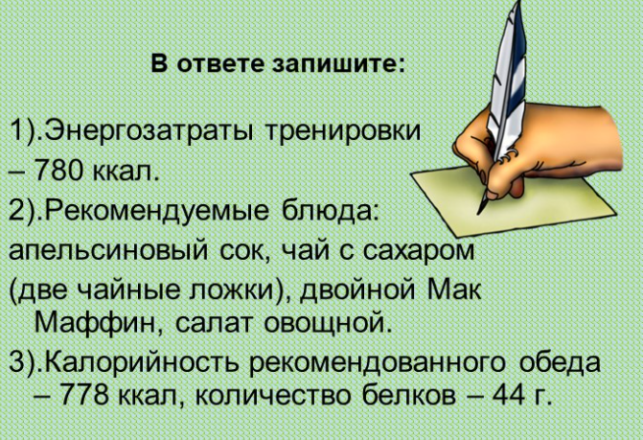

Slide 14
Д31 С3 №1592 «Восхождение на Эльбрус»
Николай увлекается альпинизмом. Он решил записаться в группу, пожелавшую совершить восхождение на Эльбрус. Подъем на Эльбрус и спуск с него у не очень тренированных людей в группе занимает 8 дней. Высота горы 5642 м над уровнем моря. В течение этого времени альпинисты должны совершить тренировочный подъем на 2600 м. Это займет по времени 6 часов. На этой высоте разбивается первый лагерь, в котором туристы отдыхают и ночуют. На следующий день они взойдут на высоту 4045 м. Там будет разбит второй тренировочный лагерь. Подъем займет 8 часов. Следующее восхождение будет совершено через день на высоту 4700 м, которое займет 4 часа. На этой высоте туристы разбивают третий лагерь. Из этого лагеря альпинисты уже пойдут на покорение вершины. Вместе со спуском до третьего лагеря это займет примерно 12 часов (9 на подъем и 3 на спуск.)
1) Подсчитайте энергозатраты, которые будут у Николая во все периоды восхождения.
2) Сколько энергии будет затрачено на покорение вершины и спуск с нее в последний день?
3) Напишите, какие продукты удобнее всего взять с собой Николаю на последнее восхождение и в каком количестве, чтобы восполнить эти затраты и не перегружать рюкзак, в котором находится альпинистское снаряжение.
4) Подсчитайте примерный вес взятых продуктов.

Slide 15
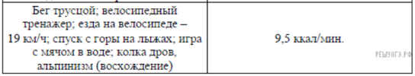
Д31 С3 №1592 «Восхождение на Эльбрус»
1) Подсчитайте энергозатраты, которые будут у Николая во все периоды восхождения.
Покорение вершины
9ч
3ч
3 лагерь
3 лагерь
2 лагерь
4ч
1 лагерь
8ч
6ч

Slide 16
Считаем общее время затраченное
на восхождение:
6+8+4+9= 27 часов
1час = 60 минут
27 часов = 60х27=1620 минут
2. Энергозатраты на все этапы восхождения:
Альпинизм восхождение - 9ккал/мин
1620 минут х 9,5ккал/мин = 15390ккал

Slide 17

Д31 С3 №1592 «Восхождение на Эльбрус»
2) Сколько энергии будет затрачено на покорение вершины и спуск с нее в последний день (9 на подъем и 3 на спуск)?
Покорение вершины
9ч
3ч
3 лагерь
3 лагерь
2 лагерь
4ч
1 лагерь
8ч
6ч

Slide 18
Считаем общее время затраченное
на восхождение:
6+8+4+9= 27 часов
1час = 60 минут
27 часов = 60х27=1620 минут
2. Энергозатраты на покорение вершины:
-восхождение 9ч (540мин):
Альпинизм восхождение - 9ккал/мин
540 минут х 9.5 ккал/мин = 5130ккал
-спуск 3ч (180мин):
Альпинизм спуск - 6.5ккал/мин
180 минут х 6.5ккал/мин = 1170ккал
5130ккал + 1170ккал = 6300ккал

Slide 19
3) Напишите, какие продукты удобнее всего взять с собой Николаю на последнее восхождение и в каком количестве, чтобы восполнить эти затраты и не перегружать рюкзак, в котором находится альпинистское снаряжение.
Пример меню общей энергетической ценностью 6442 ккал:
− 300 г крекера (1056 ккал)
− 3 плитки темного шоколада (1638 ккал)
− 200 г фундука (1402 ккал)
− 2 порции лапши (652 ккал)
− 1 банка свиной тушенки (1694 ккал)
4) Подсчитайте примерный вес взятых продуктов.
Общий вес указанных продуктов примерно 1 кг 350 г.

Slide 20
ССЫЛКИ НА ПРЕЗЕНТАЦИИ
1.Презентация с комментариями по биологии на тему "Алгоритм решения задач на энергозатраты, для подготовки к ОГЭ» Домошонкина А.Л.
ОЧЕНЬ ПОДРОБНАЯ
https://infourok.ru/prezentaciya-s-kommentariyami-po-biologii-na-temu-algoritm-resheniya-zadach-na-energozatrati-dlya-podgotovki-k-oge-2540765.html
2.Методические рекомендации по подготовке учащихся к выполнению задания №26 (бывшее 31) https://infourok.ru/material-dlya-oge-po-biologii-raschet-energozatrat-4201215.htmlhttps://infourok.ru/material-dlya-oge-po-biologii-raschet-energozatrat-4201215.html
3. ЯКЛАСС ОЧЕНЬ ХОРОШО ДАНА ТЕОРИЯ

Slide 21
Спасибо за внимание!

